Slide 1

ТВОРЧЕСКИЙ ПЕДАГОГ – ЭТО ОСНОВА РАЗВИТИЯ ТВОРЧЕСКИХ ОБУЧАЮЩИХСЯ

Slide 2

«Напичканный знаниями студент, но не умеющий их использовать, напоминает фаршированную рыбу, которая не может плавать»
Александр Минц

Slide 3

Принцип, лежащий в основе современной системы образования:
«За знания, которые дают другие, платят медью,
за знания, добытые самостоятельно – золотом»

Slide 4
Слово «творчество» происходит от слова «творить», что означает – искать, изобретать, создавать нечто такое, что не встречалось в прошлом опыте.
Творческая деятельность – есть самостоятельный поиск или конструирование нового продукта – научного знания или метода.

Slide 5
Творческая деятельность немыслима
без осознания цели поиска,
без интереса к пополнению недостающих знаний из готовых источников,
без самостоятельного поиска и саморазвития,
без воображения и эмоций.

Slide 6
Противоречия сотрудничества преподавателя и студента:
между фронтальными формами обучения и индивидуальным темпом учебно-познавательной деятельности обучающегося;
между необходимостью дифференциации образования и единообразием содержания и технологий обучения;
между необходимостью развивать творческий потенциал личности и отсутствием на занятии условий для индивидуальной работы с каждым обучающимся;
между стремлением обучающихся к самостоятельности и неумением организовывать и управлять своей учебно-познавательной деятельностью.

Slide 7
Творческий педагог должен:
Активно внедрять механизмы самооценки, саморегуляции обучающихся.
Сокращать репродуктивные действия в процессе обучения и организовывать на учебных занятиях собственную учебно-познавательную деятельность студентов.
Сокращать монолог, чаще использовать диалог, обучать способам речевого взаимодействия.
Исключить объективный характер отношений в образовательной среде, обеспечить субъектные отношения всех участников учебного процесса.

Slide 8
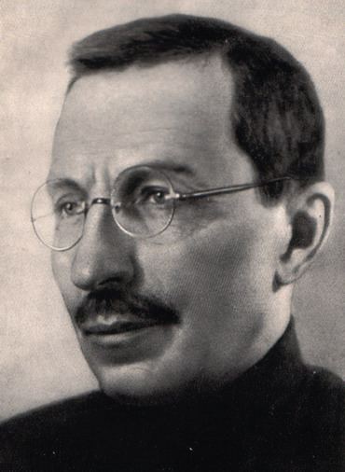
Антон Семенович Макаренко
«Педагогическое мастерство – это знание особенностей педагогического процесса, умение его построить и привести в движение»

Slide 9
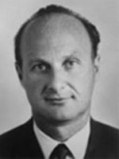
Черты творческой личности:
готовность к риску,
импульсивность,
независимость суждений,
неравномерность успехов в усвоении учебных предметов,
чувство юмора,
самобытность,
познавательная дотошность,
критический взгляд на вещи,
смелость воображения и мысли.
Александр Наумович Лук

Slide 10
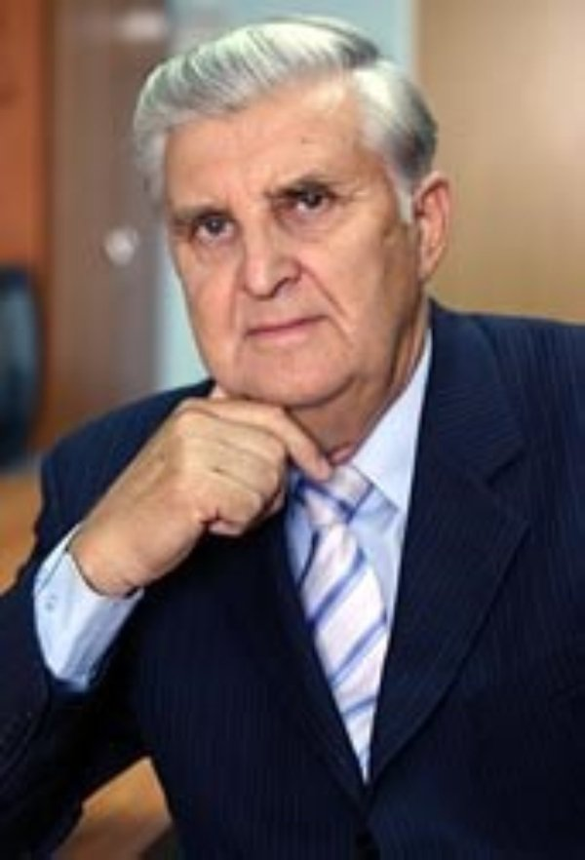
Валентин Иванович Андреев
«Творческая личность — это тип личности, для которой характерны стремление и способность к творческому саморазвитию… Творческая личность — это такой тип личности, для которого характерна устойчивая, высокого уровня направленность на творчество, мотивационно-творческая активность, которая проявляется в единстве с высоким уровнем творческих способностей и которые позволяют ей достигнуть прогрессивных, социально и лично значимых творческих результатов…»

Slide 11
Стадии саморазвития творческой личности:
Избирательная мотивационно-творческая направленность личности на определенный вид деятельности.
Начальное творческое самоопределение.
Профессионально-творческое становление.
Первые значительные творческие достижения личности.
Формирование индивидуального творческого стиля деятельности и мастерства.
Расцвет таланта.
Гениальность.

Slide 12
Фазы творческого мыслительного процесса:
фаза собирания материала, накопления знания;
фаза созревания или интуиции, когда работает в основном подсознание;
фаза озарения, или инсайта, когда решение неожиданно и целиком появляется в сознании;
фаза контроля и проверки, которая требует полной включенности сознания.

Slide 13
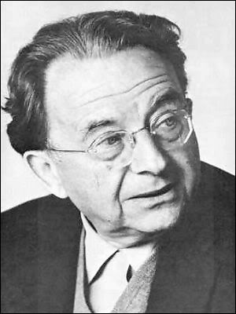
Эрих Фромм
«Творчество – это способность удивляться и познавать, умение находить решение в нестандартных ситуациях, это нацеленность на открытие нового и способность к глубокому осознанию своего опыта»

Slide 14
Задача современного педагога – научиться входить в особое состояние: у спортсменов – это второе дыхание, а у педагога – это творческое состояние.
Оно залог успеха

